Slide 1



SISPO
Sistema de Posturografía
Eduardo Carrasco. Bastián Díaz. Marcelo Marin. Daniel Montecino.

Slide 2
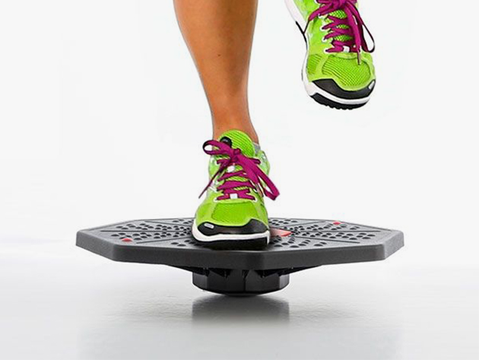
Estabilidad
Corporal
Notes:
A modo de contexto, cuando visitamos la fundacion identificamos que
las personas nunca pensamos en esto hasta
que ocurren problemas, es algo tan cotidiano y tan intrínseco en nosotros como respirar, y que cuando falta, la calidad de vida se ve deteriorada notoriamente, esto es el equilibrio o estabilidad
El equilibrio no es mas que la capacidad de las personas a mantenerse en una posicion estable, y al moverse, ser capaz de volver al punto de estabilidad.
Para mantener el equilibrio es necesario por una parte conseguir un campo visual estable, coordinando los movimientos cefálicos y por otra, mantener el tono muscular, coordinando los movimientos de la musculatura esquelética con el fin de que el centro de gravedad quede dentro de la base de sustentación.
Como mencionaba, muchos de nosotros no pensamos ni sabemos lo importante que es el equilibrio
en el dia a dia. Esto nos permite pararnos, caminar, mantenernos de pie, sacar la ropa del armario y un sin fin de actividades en la que el equilibrio es fundamental.
Pacientes en los que conocer la causa no es suficiente y en los que es necesario conocer como esta afecta a su vida diaria, saber que alteraciones existen para basar en ellas el tratamiento y evaluar los resultados del mismo: Alteración del equilibrio tras traumatismos cráneo-encefálicos, accidentes vasculares cerebrales, alteraciones del equilibrio en relación con la edad.

Slide 3
Sobrecarga
Notes:
La sobrecarga en una de las extremidades inferiores puede causar problemas en tobillos, rodillas, caderas, espalda etc
Posibilidad de caída, sobre todo ante superficies irregulares

Slide 4
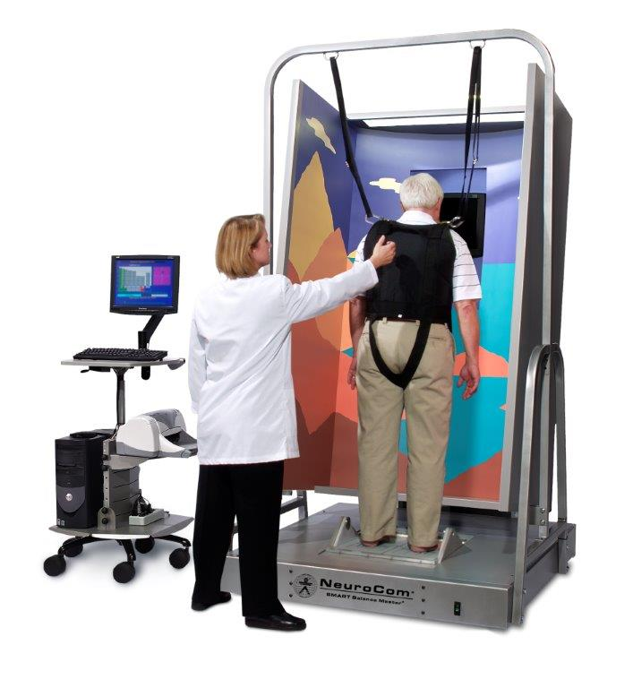
¿Cómo saber si nuestra postura es la correcta?
Notes:
A modo de contexto, cuando visitamos la fundacion identificamos que
las personas nunca pensamos en esto hasta
que ocurren problemas, es algo tan cotidiano y tan intrínseco en nosotros como respirar, y que cuando falta, la calidad de vida se ve deteriorada notoriamente, esto es el equilibrio o estabilidad
El equilibrio no es mas que la capacidad de las personas a mantenerse en una posicion estable, y al moverse, ser capaz de volver al punto de estabilidad.
Para mantener el equilibrio es necesario por una parte conseguir un campo visual estable, coordinando los movimientos cefálicos y por otra, mantener el tono muscular, coordinando los movimientos de la musculatura esquelética con el fin de que el centro de gravedad quede dentro de la base de sustentación.
Como mencionaba, muchos de nosotros no pensamos ni sabemos lo importante que es el equilibrio
en el dia a dia. Esto nos permite pararnos, caminar, mantenernos de pie, sacar la ropa del armario y un sin fin de actividades en la que el equilibrio es fundamental.
Pacientes en los que conocer la causa no es suficiente y en los que es necesario conocer como esta afecta a su vida diaria, saber que alteraciones existen para basar en ellas el tratamiento y evaluar los resultados del mismo: Alteración del equilibrio tras traumatismos cráneo-encefálicos, accidentes vasculares cerebrales, alteraciones del equilibrio en relación con la edad.

Slide 5
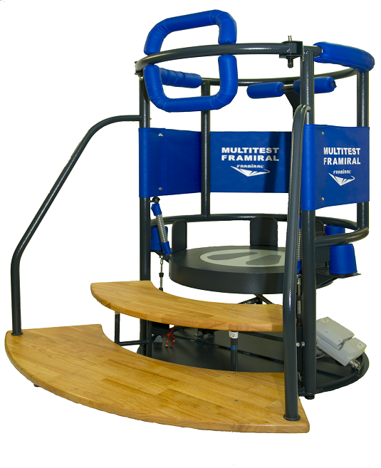
Sistema de
Posturografía
Notes:
La posturografía es un método de gran utilidad para cuantificar el estado funcional del paciente que ya ha sido diagnosticado por otros métodos y que aumenta las posibililidades de identificación de las alteraciones del equilibrio.
De las técnicas que permiten la valoración objetiva del control postural, la posturografía es aquella que lo estudia a través de los movimientos del centro de presión, proyección del centro de gravedad del cuerpo, sobre una plataforma dinamométrica.
Hablar sobre sistemas existentes

Slide 6
Sistema de
Posturografía
Muy Grande
No es Portable
Mala Accesibilidad
+$ 3.000.000
Notes:
La posturografía es un método de gran utilidad para cuantificar el estado funcional del paciente que ya ha sido diagnosticado por otros métodos y que aumenta las posibililidades de identificación de las alteraciones del equilibrio.
De las técnicas que permiten la valoración objetiva del control postural, la posturografía es aquella que lo estudia a través de los movimientos del centro de presión, proyección del centro de gravedad del cuerpo, sobre una plataforma dinamométrica.
Hablar sobre sistemas existentes

Slide 7

Propuesta de Valor

Slide 8
Sistema de Posturografía
Pequeño
Portatil
Bajo Costo

Slide 9
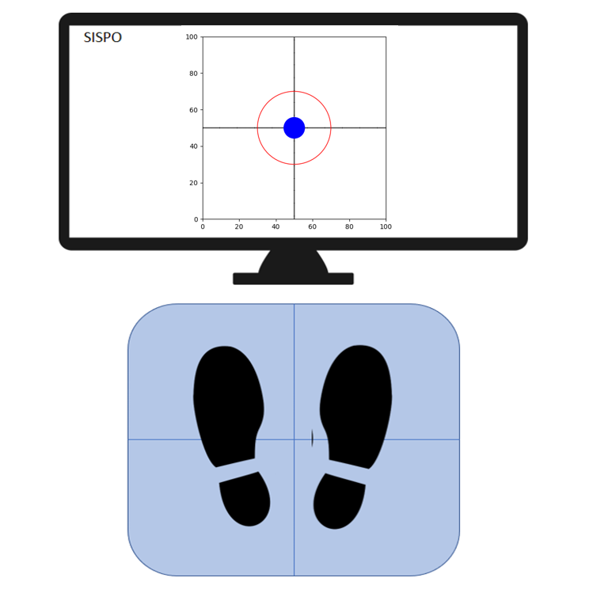
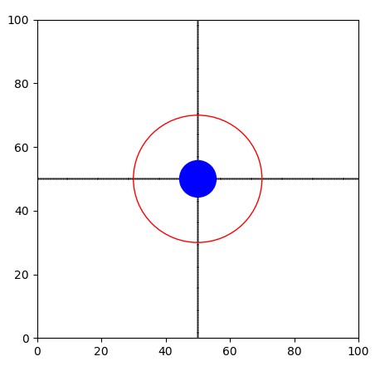
Ubicación del centro de masa
Notes:
Bajo valor, portable, lviano, pequeño

Slide 10
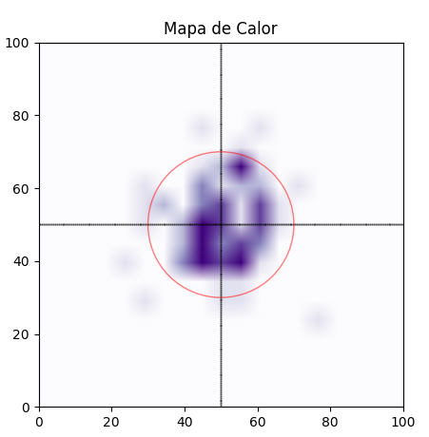

Slide 11

Demostración

Slide 12
Gracias!
Alguna pregunta ?

Slide 13
SISPO
Sistema de Posturografía.
Eduardo Carrasco. Bastián Díaz. Marcelo Marin. Daniel Montecino.

Slide 14

Sistema de posturografía pequeño, portable y de bajo costo.
Notes:
Bajo valor, portable, lviano, pequeño

